Slide 1
بنام خدا

Slide 2
مدیریت منابع انسانی و امور کارکنان
موضوع بحث:
نگرشی به مدیریت در ابعاد اداره انسانی

Slide 3
اهداف یادگیری
تعریف رابطه مدیریت با مدیریت منابع انسانی
نقش افراد در اثربخشی سازمان
فعالیت های مدیریت منابع انسانی وامور کارکنان
اهداف موردنظر مدیریت منابع انسانی وامور کاکنان
اهمیت نقش نظارتی منابع انسانی

Slide 4
3 مشخصه مشترک در همه سازمانها:
        مقاصد مشخص
        آحاد انسانی
        ساختار منظم

Slide 5
شکل 1.1) سطوح سازمانی
مدیران عالی
مدیران میانی
مدیران دوایر وسرپرستی
زیر دستان

Slide 6
جایگاه مدیریت منابع انسانی
و
امور کارکنان در مدیریت
مدیریت: فرایند کسب اهداف به طور کارا
و موثر واز طریق دیگران

Slide 7
شکل 1.2) مدیریت کارایی و اثربخشی را جستجو می کند
نتایج= اثربخشی منابع= کارایی
ضایعات زیاد
ضایعات کم
هدف: ضایعات کم
کسب هدف
بالا
کسب هدف
پایین
هدف: دستیابی به برنامه

Slide 8
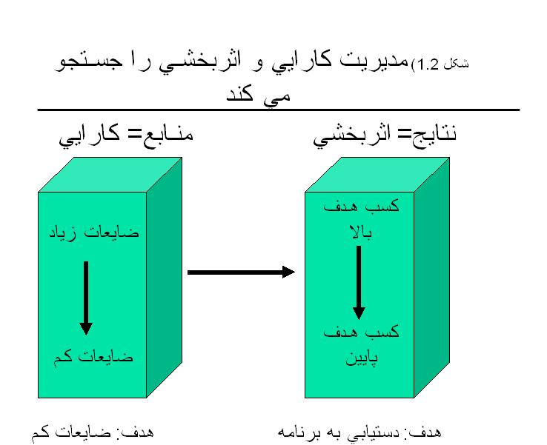

Slide 9
شکل 1.3) وظایف مدیریت در یک سیستم اجتمایی
عناصر مرکزی نظام
پردازشگر نظام
نتایج
کارکردهای اداره انسانی
کارکردهای مربوط به امور مالی
کارکردهای مربوط به تخصیص مواد و تجهیزات
کارکردهای مربوط به بازاریابی
کارکردهای مربوط به تخصیص مواد و تجهیزات
فردی رضایت وارضای نیازانگیزش،رشد فردی،دریافتن ارزشهای تازه
سازمانی بهره وری،رشد، پذیرش در محیط و انطباق با آن
اجتماعی سازگاری با تقاضای حکومت وخواست جامعه
بازخور
بازخور
هدایت
برنامه ریزی
کنترل
سازماندهی
داده ها
شروع به
ستاده ها
بازخور
بازخور

Slide 10
شکل 1.4) فرایند وظایف مدیریت رفتاری با تأکید بر منابع انسانی
برنامه ریزی
مادی
کنترل
سازماندهی
انسانی
انگیزش و هدایت

Slide 11
تعریف مدیریت منابع انسانی و اداره کارکنان
شناسایی اهمیت نیروی کار سازمان به عنوان یک عنصر حیاتی در کسب اهداف سازمانی واستفاده چندگانه در فعالیتها وکارکردهای منابع انسانی به گونه ای که بطور موثر ومنصفانه ای منافع فردی کارکنان، سازمان وجامعه را تضمین نماید.

Slide 12
شکل 1.5) ارتباط واژه های مدیریت منابع انسانی بر اساس دیدگاه های مدیریتی و سطوح سازمان
سطح سازمانی | مبانی نظری | واژه های منابع انسانی
مدیریت عالی بین مدیریت عالی ومدیریت میانی مدیریت میانی بین مدیریت عملیاتی ومدیریت میانی مدیریت عملیاتی | اقتضایی نظام گرایی روابط انسان روان شناسی صنعتی مدیریت علمی | مدیریت منابع انسانی وامور کارکنان مدیریت منابع انسانی اداره امور کارکنان مدیریت نیروی انسانی کارگزینی

Slide 13
فعالیتهای مدیریت منابع انسانی واداره امور کارکنان
ستاد
صف
شکل 1.7)
نقش ها
وظایف
مشاور
مدیریتی
سازماندهی
برنامه ریزی
پشتیبانی کننده
خط مشی گذار
کنترل
هدایت
خلاق
میانجی
عملیاتی
ناظر
استخدام
روابط کارکنان
حلال مشکلات
جبران خدمات
نگهداری کارکنان
متخصص درمقابل کلی دان
باز سازی کارکنان
جدا شدن کارکنان

Slide 14
شکل 1.8) وظایف مدیریت در یک نظام اجتماعی
پردازشگر
متغیرهای محیط خارجی
متغیرهای محیط داخلی
عناصر مرکزی و درونی سیستم
مدیریت
برنامه ریزی سازماندهی
کنترل هدایت
بازخور
شروع
پردازشگر
بسیج منابع
وظایف اداره انسانی تخصیص منابع مادی
داده ها
باز داده ها

Slide 15
شکل 1.10) ارتباط صف و ستاد، سطوح سازمانی و نقشهای مدیریت منابع انسانی
واداره امور کارکنان
مدیران عالی
مدیران میانی
مدیران دوایر وسرپرستی
زیر دستان
ستاد
نظریه پردازی
صف و ستاد
پیوستار
صف
تخصص گرایی

Slide 16
مقاصد، اهداف و برنامه های مدیریت منابع انسانی و اداره امور کارکنان

Slide 17
شکل 1.11) عناصر کلیدی سازمان رسمی
کار ..........................................انجام شدن وظایف
فن آوری .....................................مبانی فرایند کار
ساختار سازمانی ....................طراحی مشاغل و روابط
اختیار ....................................هدایت وکنترل تلاش
اهداف ............مقاصد برای هر یک از واحدهای سازمان
محیط ......راهبردها، سیاستها، مقررات اقتصادی،اجتماعی

Slide 18
برنامه ریزی وضعیت خدمتی | بهبود | ارزیابی | پاداشها پرداخت و مزایا | استخدام انتخاب | موضوعات سطح
ایجاد نظامهای بلند مدت جهت اداره افراد ونیازهای انعطاف پذیر وثابت سازمانی ارتباط آن نظام با راهبردهای سازمان | طراحی برنامه های پرورش برای افراد در جهت نیل به اهداف. تعیین نظام انعطاف پذیر جهت تعدیل وتغییر. | تعیین آنچه باید دربلند مدت ارزیابی گردد. بهبود معیارهای ارزیابی برای آینده. قابلیت انطباق پذیری بالقوه در برنامه ها. | تعیین نیروی کار تعیین سطح پرداختها ویامزایا بر اساس شرایط بالقوه جهانی و ملی. ارتباط سیاستهای پرداختی با برنامه های راهبردی سازمان. | تعیین ویژگی های افرادی کهجهت نیل به اهداف بلندمدت سازمان مورد نیاز است. تغییر نظام های داخلی وخارجی بر اساس بازتاب درآینده. | راهبردی (بلند مدت)
تعیین مسیر خدمتی تدارک بهبود بخشی برنامه وضعیت خدمتی برنامه های ارتباط بین افراد و سازمان | ایجاد برنامه های عمومی پرورش مدیران تدارک برنامه بهبود سازمان برنامه های خود سازی | وضع نظام های اعتبار یافته ارزشیابی برای شرایط جاری و بالقوه آینده ایجاد مرکز وظایف برای بهبود کارکنان | تنظیم طرح پنج ساله جبران خدمات افراد تنظیم برنامه خدمات رفاهی | ایجاد معیارهای معتبر برای انتخاب بهبود برنامه کارمند یابی بهبود وظایف داوطلبان | مدیریتی (میان مدت)
تناسب افراد با مشخصه های شغلی جریان برنامه وضعیت خدمتی در آینده | تامین مهارت آموزش برای مشاغل ویژه تامین آموزشهای ضمن خدمت | برگزاری ارزیابی های سالانه یا ادواری به روز نگه داشتن نظام کنترل | اداره برنامه های حقوق و دستمزد اداره خدمات رفاهی | تنظیم برنامه های کارگزینی تنظیم برنامه های کارمند یابی تنظیم نظام نظارتی به روز وبه هنگام | عملیاتی (کوتاه مدت)

Slide 19
شکل 1.13) اهداف چندگانه مورد نظر مدیریت منابع انسانی و امور کارکنان
سازمان
بهره وری
سود
بقاء
سازگاری
مزایای رقابت
مشتریان
خدمات کیفی
محصولات کیفی
تعهد و اثربخشی
هزینه کم
ابتکار
شرکا و سرمایه گذارها
مراجعه سهامدار
نرخ بازگشت فروش
بازگشت دارایی
بازگشت سرمایه
اهداف مورد نظر مدیریت
منابع انسانی و امور کارکنان
کارکنان
رفتار منصفانه
رضایت مندی و روحیه
توانا سازی
شایستگی
بهداشت وایمنی
انعطاف پذیری
متحدان استراتژیک
عرضه کنندگان ومتحدان
مرتبط مخاطره کننده
اتحادیه ها
مشتریان
اجتماعی
مقررات
مسئولیت اجتماعی
عملکرد اخلاقی مدیریت
ارتباط با محیط

Slide 20
شکل 1.14) ارتباط متحدان استراتژیک با مدیریت کیفیت جامع
عرضه کنندگان موثر
فرایند بهبود در مدیریت
کانون مشتری
عرضه کنندگان
فرایند
مشتریان

Slide 21
انگیزش
تعادل در جبران
خدمات
تامین و حفظ
کارکنان مطلوب
اهداف مدیریت
اداره کارکنان
و منابع انسانی
مسئولیت اجتماعی
جذب متقاضیان
شایسته و با استعداد
قانون پذیر بودن
کیفیت زندگی کاری
بهره وری

